Slide 1
Классификация бизнес-процессов и методы их визуализации: от блок-схем до DFD-моделирования
Выполнил ст. гр. БПИ24-02 Пузынин Д.А.
Руководитель Кишкан В.В.

Slide 2
Введение
Цель работы: анализ методов описания деятельности организации и классификации бизнес процессов.
Задачи:
Изучить подходы к классификации бизнес-процессов.
рассмотреть методику построения блок-схем (Flow Chart).
Проанализировать структурный анализ и DFD-моделирование
Актуальность: грамотное моделирование – обязательное условие для внедрения IT-систем, оптимизация затрат и прозрачного управления.

Slide 3
Понятие бизнес-процесса
Бизнес-процесс – это устойчивая совокупность действий, преобразующая ресурсы в продукт, представляющий ценность для потребителя.
Ключевые элементы процесса:
Вход: ресурсы, необходимые для старта.
Выход: результат (продукт, услуга, документ).
Управление: регламенты и правила.
Механизмы: оборудование, ПО, персонал.

Slide 4
Классификация процессов (по назначению)
1. Основные процессы (Core):
Создают ценность для внешнего клиента.
Генерируют прибыль (Например: Производство, Продажи).
2. Обеспечивающие процессы (Support):
Поддерживают инфраструктуру бизнеса.
Клиент — внутренние сотрудники (Например: Бухгалтерия, IT, Кадры).
3. Процессы управления (Management):
Целеполагание и контроль (Например: Стратегия, Бюджетирование).

Slide 5
Другие виды классификаций
По уровню детализации:
Макропроцессы: Деятельность направления целиком.
Подпроцессы: Составные части.
Операции: Элементарные действия сотрудников.
По взаимодействию со средой:
Внешние: Входы/выходы пересекают границы фирмы.
Внутренние: Реализуются внутри организации.

Slide 6
Жизненный цикл процесса (Модель PDCA)
Управление процессом циклично (Цикл Деминга):
Plan (Планирование): Проектирование архитектуры ("Как должно быть").
Do (Выполнение): Реализация по регламентам.
Check (Проверка): Контроль показателей (KPI) и поиск отклонений.
Act (Воздействие): Устранение ошибок и улучшение процесса.
Разные этапы требуют разных нотаций (DFD для планирования, Flow Chart для выполнения).

Slide 7
Методика Блок-схем (Flow Chart)
Назначение:
Графическое описание алгоритмов и временной последовательности действий.
Стандарт:
ГОСТ 19.701-90 (Схемы алгоритмов, программ, данных и систем).
Область применения:
Должностные инструкции.
Регламенты работ нижнего уровня.
Описание логики ПО.

Slide 8
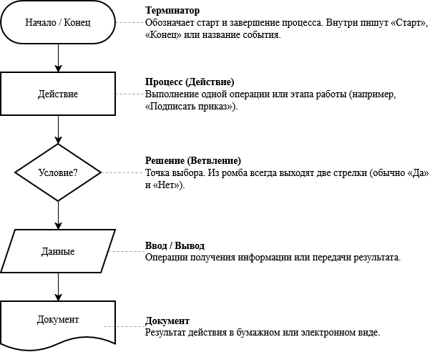
Основные элементы блок-схемы

Slide 9
Типичные ошибки при создании блок-схем
Смешение уровней абстракции: Детализация глобальных этапов и мелких кликов мышкой на одной схеме.
Эффект «спагетти»: Запутанные линии, множество пересечений, сложная навигация.
Тупиковые ветви: Алгоритмы, не ведущие к терминатору «Конец».
Отсутствие ответственных: Непонятно, кто выполняет действие (если не используются "дорожки").

Slide 10
Метод моделирования DFD
Data Flow Diagrams (Диаграммы потоков данных)
Назначение:
Описание движения информации от источников к получателям. Не показывает временную последовательность!
Основные компоненты:
Процесс (Функция): Преобразует данные.
Поток данных (Стрелка): Канал передачи информации.
Хранилище: БД, файл, архив.
Внешняя сущность: Клиент, партнер, внешняя система.

Slide 11
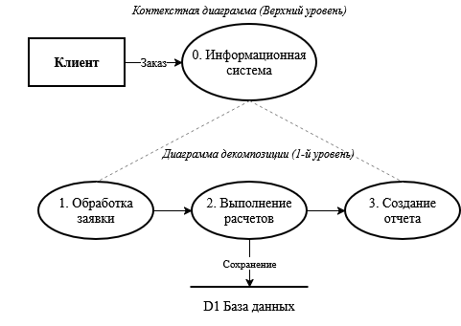
Иерархия диаграмм DFD
Принцип «Черного ящика»:
Контекстная диаграмма (Верх): Вся система как один процесс.
Декомпозиция (Низ): Раскрытие внутренней структуры процесса.

Slide 12
Правила структурного анализа DFD
Балансировка потоков: Входящие/исходящие данные родительского процесса должны совпадать с дочерней диаграммой.
Нумерация: Строгая иерархия (Процесс 1 -> Подпроцессы 1.1, 1.2).
Ограничение сложности: Рекомендуется размещать 3-7 процессов на одной диаграмме для читаемости.

Slide 13
Логическая и Физическая модели
Логическая модель DFD:
Отвечает на вопрос «ЧТО делает система?».
Оперирует бизнес-сущностями (Заказ, Клиент).
Понятна заказчику.
Физическая модель DFD:
Отвечает на вопрос «КАК система это делает?».
Оперирует техническими терминами (Таблица SQL, XML-файл).
Нужна разработчикам.

Slide 14
Сравнение методов Flow Chart и DFD
Критерий | Flow Chart (Блок-схемы) | DFD (Потоки данных)
Фокус | Последовательность действий (время) | Движение информации (Данные)
Логика | Управляющая (Если-То) | Информационная (Вход-Выход)
Для кого | Пользователи, сотрудники | Аналитики, архитекторы ПО
Результат | Инструкция, регламент | ТЗ на разработку системы

Slide 15
Заключение
Классификация процессов позволяет выделить приоритеты для автоматизации и определить владельцев процессов.
Блок-схемы остаются лучшим инструментом для описания простых алгоритмов работы персонала.
DFD-моделирование необходимо для глубокого анализа информационных систем и проектирования баз данных.
Комплексный подход: Эффективный аналитик использует комбинацию методов в зависимости от стадии жизненного цикла процесса (PDCA).

Slide 16
Спасибо за внимание!

